Slide 1
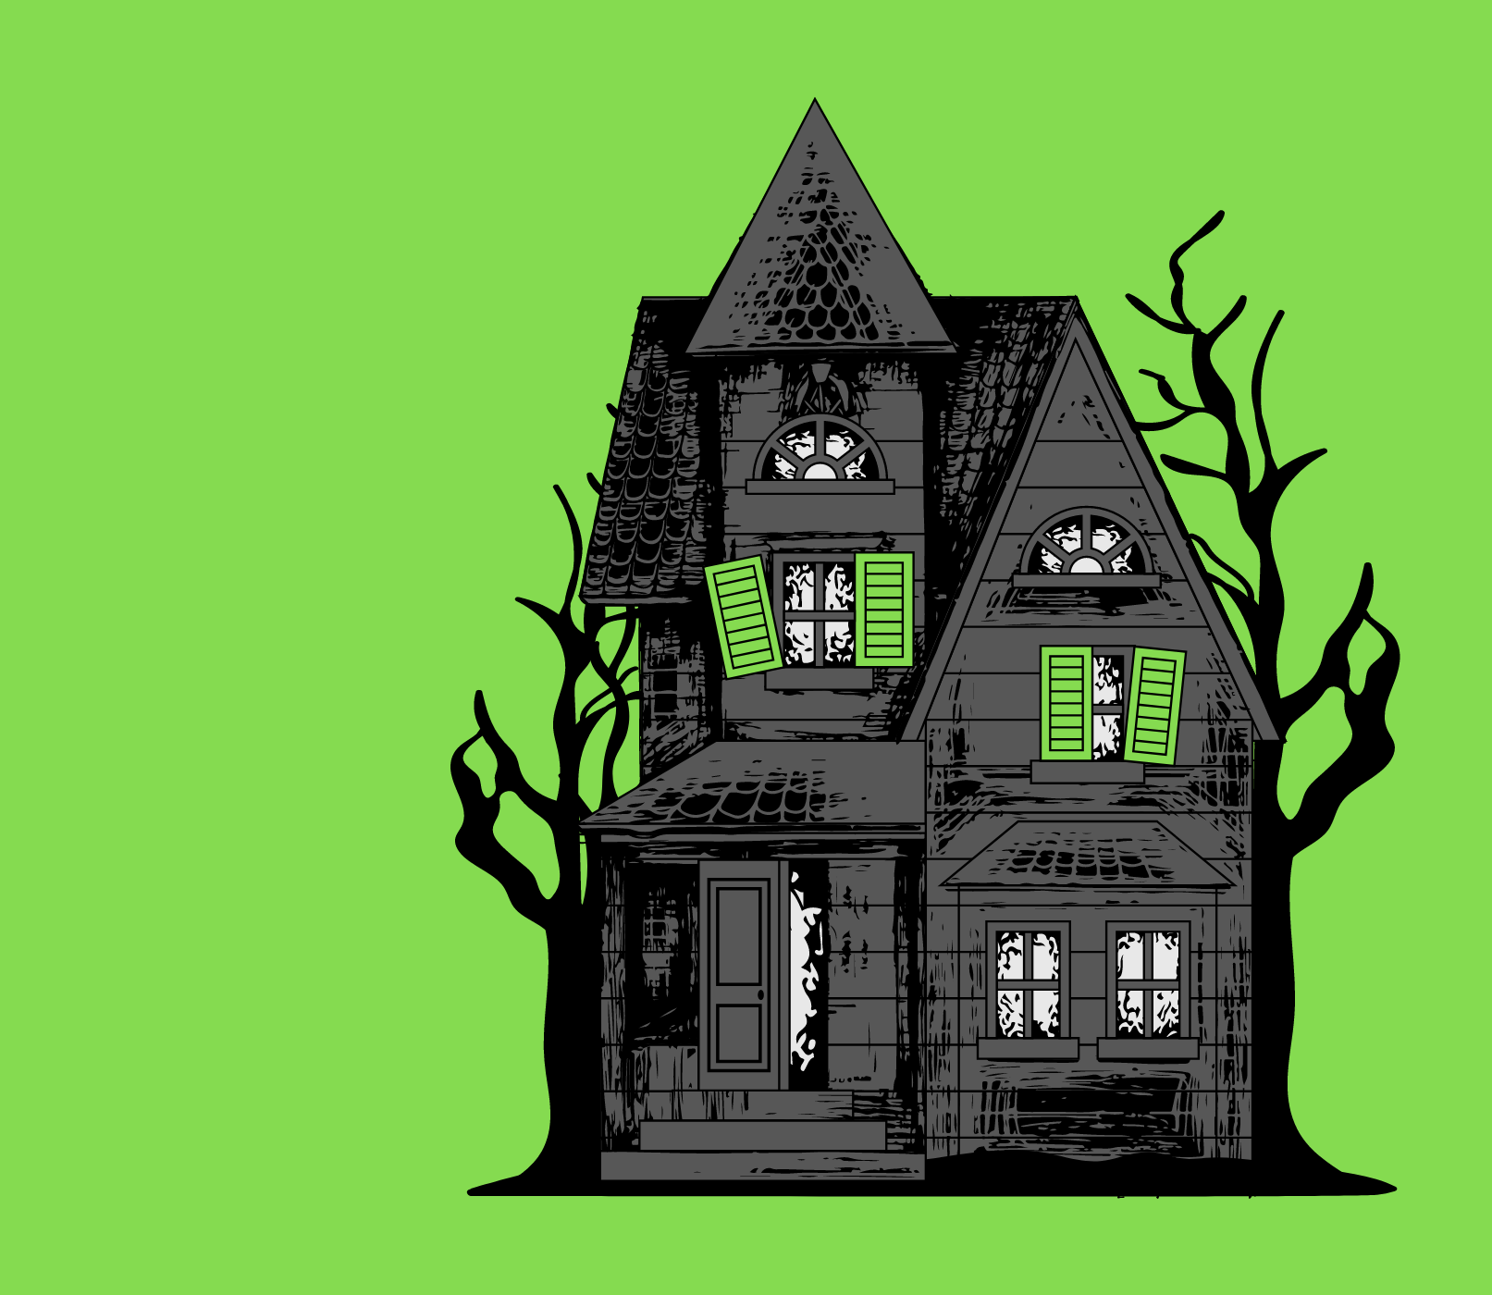
Monster
Gesichtet
Frankenstein Escape Room
Christoph Schilling, Lisa Wagner, Thomas Reimann
06.12.2020

Slide 2


Die Story
Wir befinden uns in London, das Jahr ist 1875.
Augenzeugenberichte von Monstersichtungen häufen sich. Irgendetwas Merk-würdiges geht vor sich.
Das Dasein als Ermittler*in ist nicht immer einfach, zu Weilen auch gefährlich. Du verspürst den fast schon gewohnten Drang. Dies ist ein Fall, den du einfach lösen musst.
Du machst dich auf den Weg mit den Augenzeugen zu reden und das Abenteuer beginnt…

Slide 3
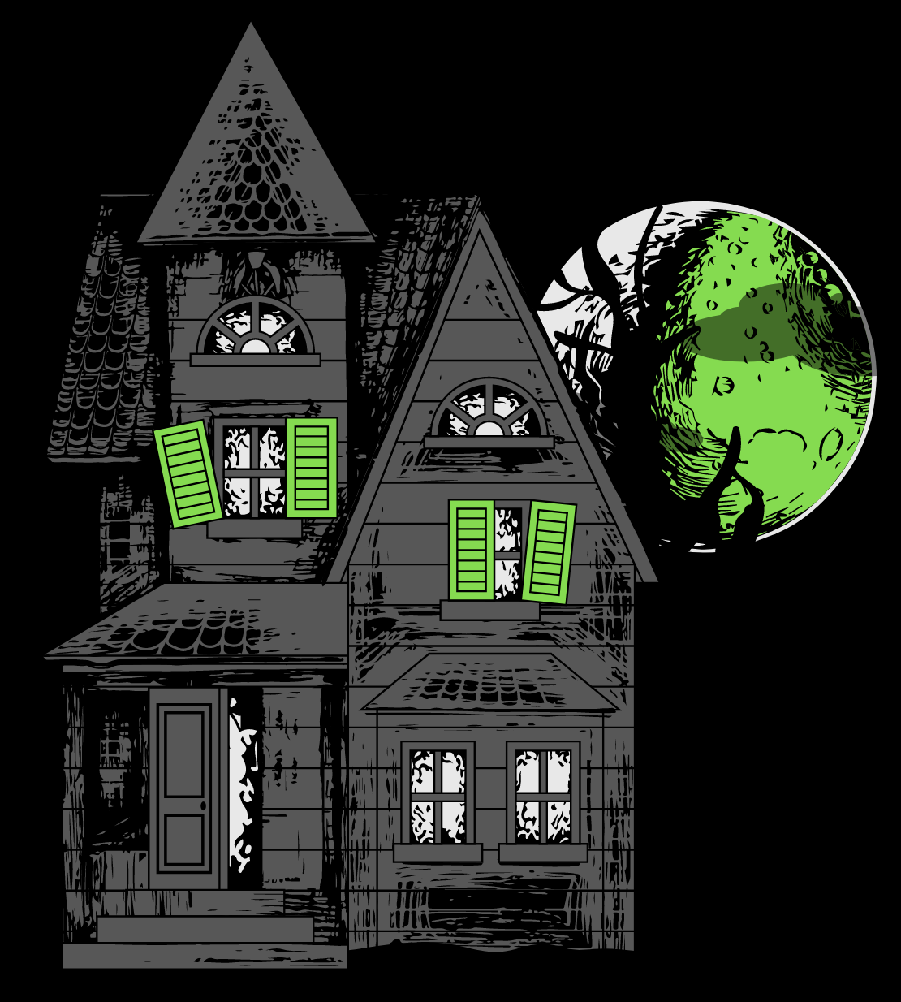
Umsetzung
High-Level Geschichte & Rätsel
Aufteilung der Level, so dass der Schwierig-keitsgrad etwa gleich verteilt ist
1 & 6 - Christoph
2 & 5 - Thomas
3 & 4 - Lisa

Slide 4
Umsetzung
Tools
Github + Github Desktop
VSCode
Auf separaten Branches entwickelt
Alles zusammen geführt
Coding Style beibehalten
Finetuning der Story

Slide 5
Level 1
“DAS VERSTECK”
Schwierigkeitsgrad - Einfach

Slide 6
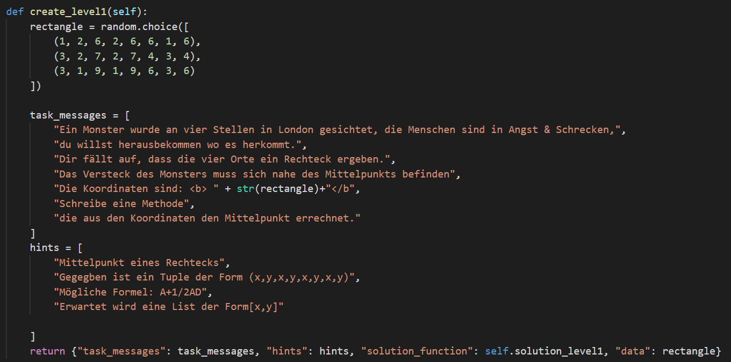
Level 1
Level 1
Erstellen eines Tupel/mehrere mit Random Aufruf
Rätsel
Methoden
list
tuple
Formeln/Algorithmen
call
append
random
Aufruf des Tupels innerhalb des Textes als String

Slide 7
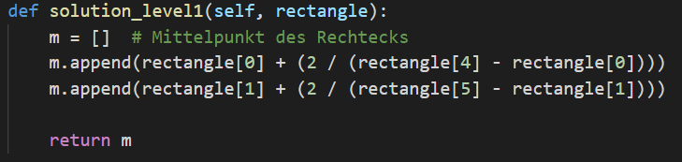
Level 1
Level 1
Aufruf der 2 Variable „m“ als List
Lösung
Methoden
List
Tupel
Formeln/Algorithmen
call
append
random
Anwendung der Formel mit den Werten des Tuple an das Ende der List (x,y)
Rückgabe von „m“ als List

Slide 8
Level 2
“DAS KLINGELSCHILD”
Schwierigkeitsgrad - Einfach bis mittelschwer

Slide 9
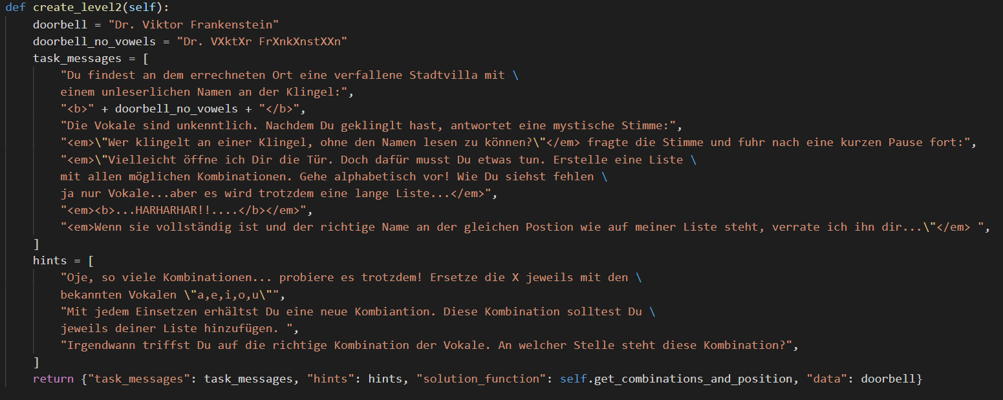
Level 2
Erstellen von zwei Stringvariablen mit dem Namen auf dem Klingelschild: einmal (doorbell) mit und einmal ohne Vokale (doorbell_no_vowels)
Level 2
Rätsel
Cast
Listen/Arrays
Tuple
(Verschachtelte) Schleifen
Libraries einbinden und anwenden
Ausgabe der Stringvariable ohne Vokale (soll das mystische Klingelschild repräsentieren)
Übergeben der Stringvariable mit dem vollständigen Namen an die Lösungsfunktion

Slide 10
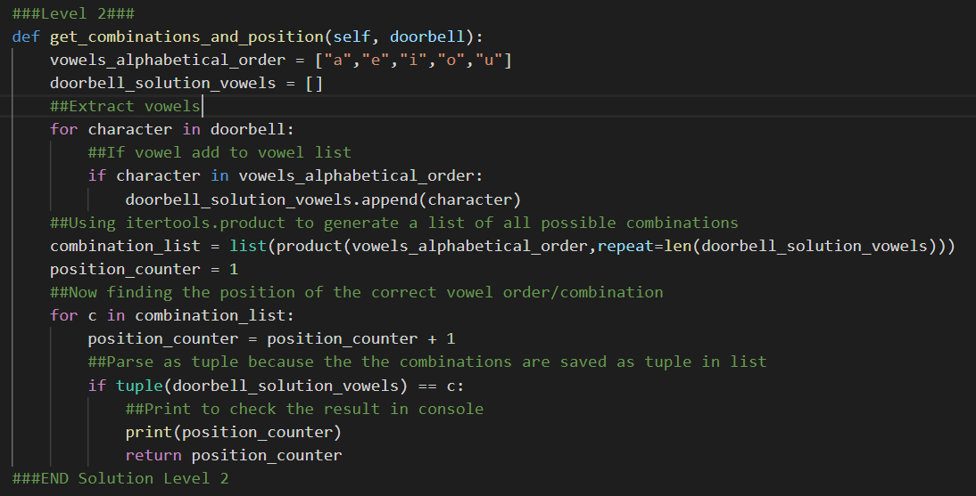
Level 2
Erstellen:
Array mit allen Vokalen in alphabetischer Reihenfolge
Leeres Array für die Vokale in der richtigen Reihenfolge wie sie im Namen vorkommen
Level 2
Lösung
Cast
Listen/Arrays
Tuple
(Verschachtelte) Schleifen
Libraries einbinden und anwenden
Extrahieren der Vokale aus vollst. Namen (for-Schleife)
Alle Kombinationen (list(product…))erstellen und in Liste (combinations_list) überführen
Die Liste durchiterieren (for-Schleife) und die Position (position_counter), an der die richtige Kombination (aus Schritt 2) steht, ausgeben

Slide 11
Level 3
“Die Metropolitan Police”
Schwierigkeitsgrad - Mittelschwer

Slide 12
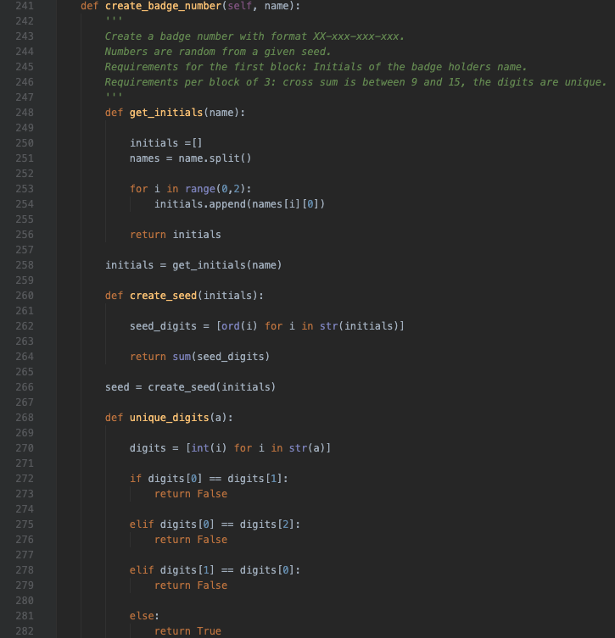
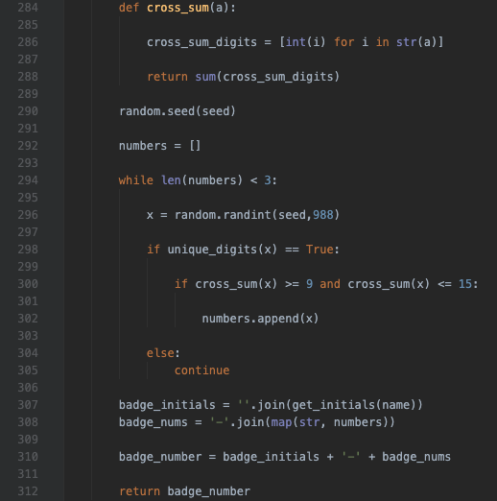
Level 3
Anforderungen:
Startet mit den Initialen
Quersumme des Dreier-Blocks zwischen 9 & 15
Keine Ziffer doppelt innerhalb des Dreier-Blocks
Level 3
Rätsel & Lösung
Input: Random Name
Output: Badge Number
Format: XX-xxx-xxx-xxx
Beispiel: AC-425-428-263
Nested functions
Statements
Use range
String indexing & slicing
Use random.seed()
Use random.randit()
Use join
List comprehension

Slide 13
Level 4
“DIE ASERVATENKAMMER”
Schwierigkeitsgrad - Mittelschwer bis Schwer

Slide 14
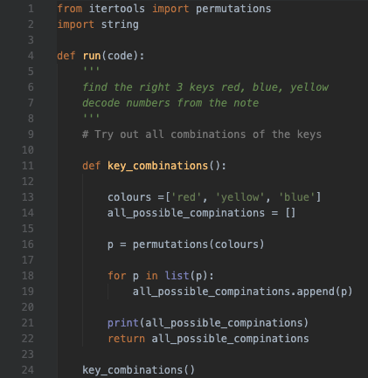
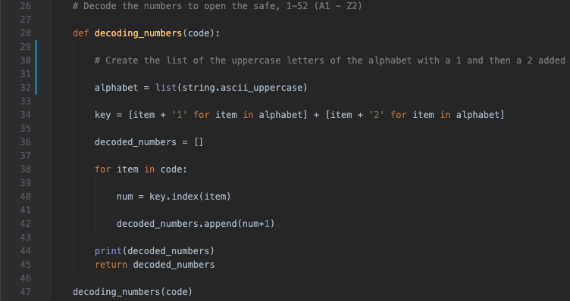
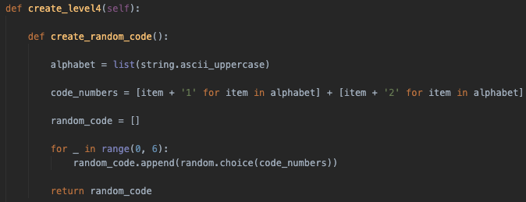
Level 4
Level 4
Rätsel & Lösung
Input: Random Safe Kombination, verschlüsselt
list(string.ascii_uppercase) → Liste des Alphabets erstellen & dann mit Zahlen kombinieren
Use itertools permutations()
Use list(string.ascii_uppercase) → Liste des Alphabets
List comprehension
Position in der Liste + 1 ist die Zahl für die Safe-Kombination.
Einfachere Alternative: Manuell ein Dictionary erstellen und die keys nutzen um den Random Code zu entschlüsseln.
3 Schlüssel → Alle Kombinationen
Erstellt jedes Mal eine Random Safe Kombination

Slide 15
Level 5
“DAS BILD”
Schwierigkeitsgrad - Schwer

Slide 16
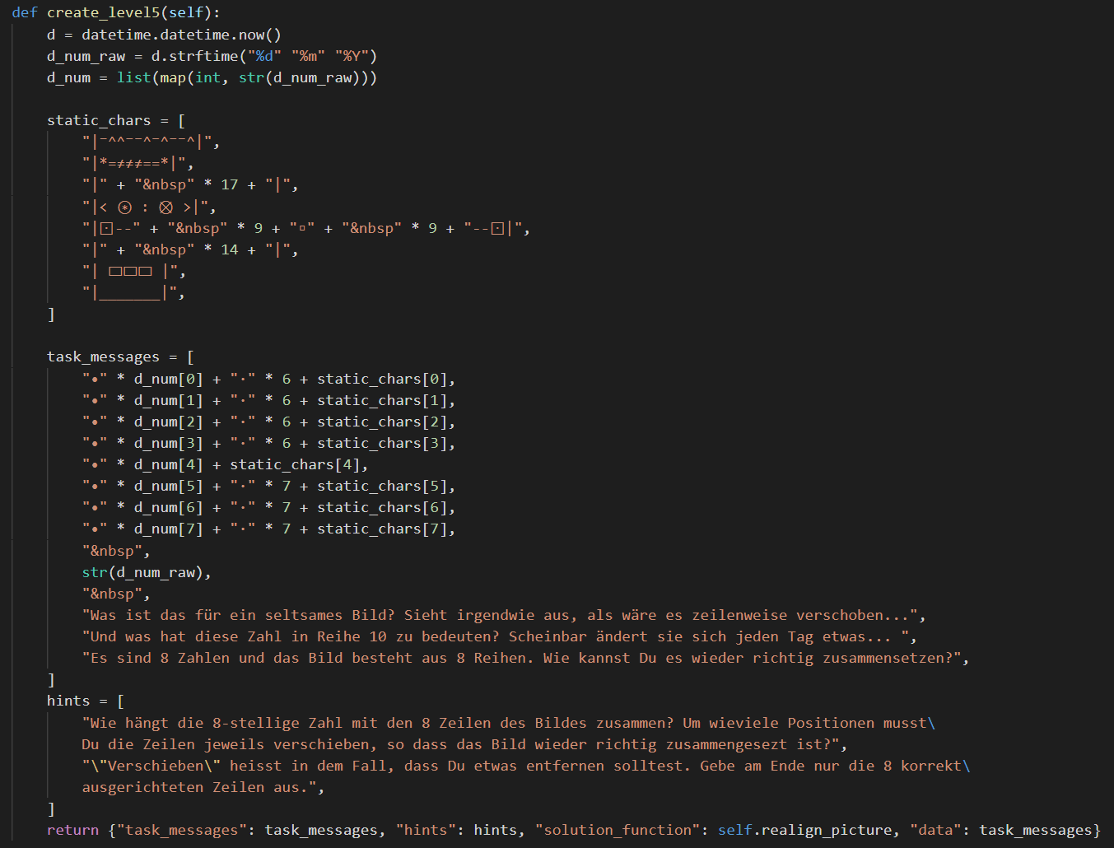
Level 5
Erstellen:
Aktuelles Datum in TTMMJJJJ-Format
Array, welches die jeweiligen Zahlen des Datums enthält
Array mit den 8 Zeilen des Bildes
Level 5
Rätsel
Cast
Listen/Arrays
Tuple
Schleifen
Überführen des Arrays mit dem Bild in die Task Messages und hinzufügen von Punkten abhängig von der Zahl je Element im Datums-Array → Verschieben wird „simuliert“
Task-Messages Array übergeben an die Lösungsfunktion

Slide 17
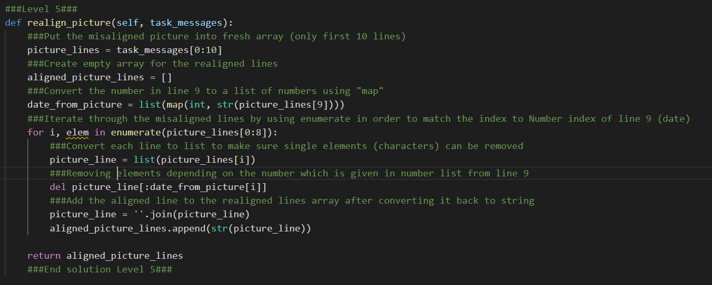
Level 5
Level 5
Erstellen:
Array mit den Elementen 0-10, um das Bild und das Datum zu haben
Leeres Array für die korrigierten Zeilen des Bildes
Array, in dem das Datum überführt wird
Lösung
Cast
Listen/Arrays
Tuple
Schleifen
Die ersten 8 Elemente des Arrays mit den verschobenen Linien durchgehen und je Element den Inhalt in eine Liste konvertieren und in Variable packen
Elemente Löschen (del) → so viele, wie in den jeweiligen Datums-Element (date_from_picture[i]) angebeben
Zurückkonvertieren in String (.join) und erneute in Variable (picture_line) packen
Zurückkonvertieren String dem Array mit den korrigieren Zeilen hinzufügen (append)

Slide 18
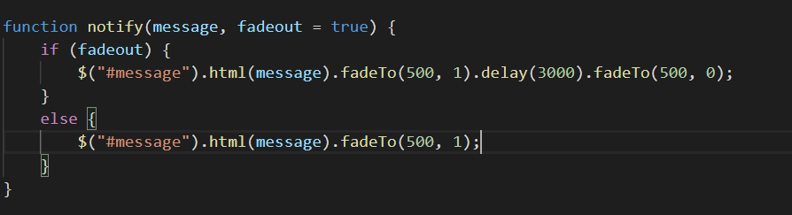
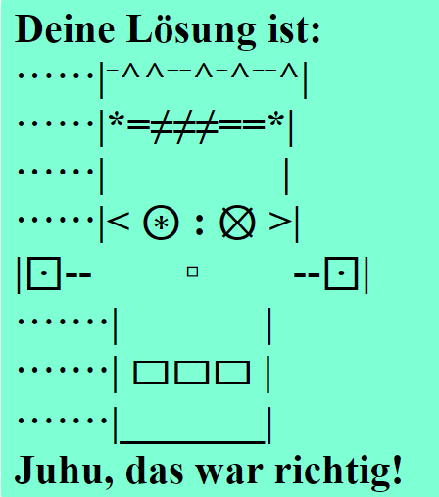
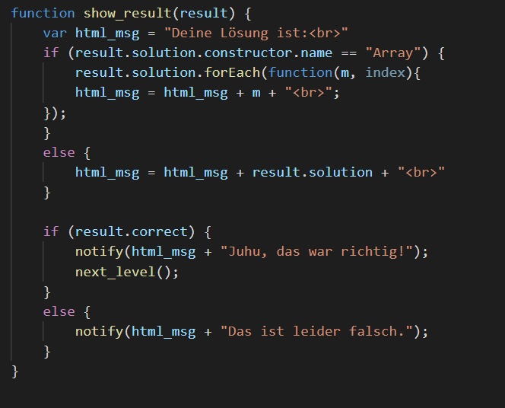
Level 5
Anpassung Notification und Ergebnisausgabe in escape.js
Level 5
Ausgabe der Notification-Message in HTML zur korrekten Darstellung des Bildes → .text(message zu .html(message)
Notification-Message mit html (<br>) versehen (var html_msg)
Verarbeitung von Arrays sicherstellen, d. h. wenn die zurückgegebene Lösung ein Array ist (if … == Array) sollen die Inhalte je Element an die Notification-Message angefügt werden (forEach)

Slide 19
Level 6
“DER CODE”
Schwierigkeitsgrad - Schwer

Slide 20
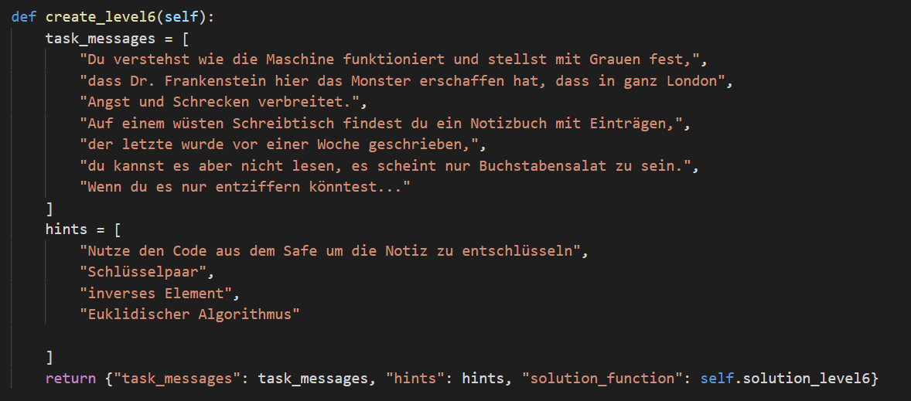
Level 6
Level 6
Rätsel
Methoden
Modulo-Operator
Euklidischer Algorithmus
For-Schleife

Slide 21
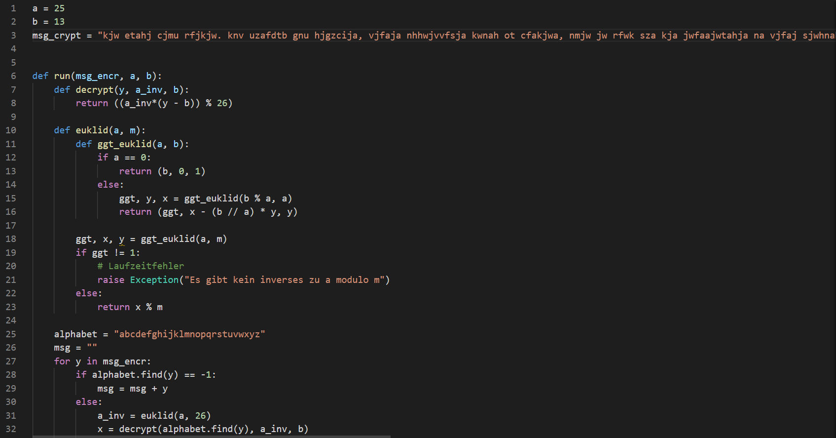
Level 6
Level 6
Aufrufen der verschiedenen Funktionen
Lösung
Methoden
Modulo-Operator
Euklidischer Algorithmus
For-Schleife
Euklidischer Algorithmus (Inverse)
Entschlüsselung (nur kleine Buchstaben und Sonderzeichen werden angehangen)

Slide 22
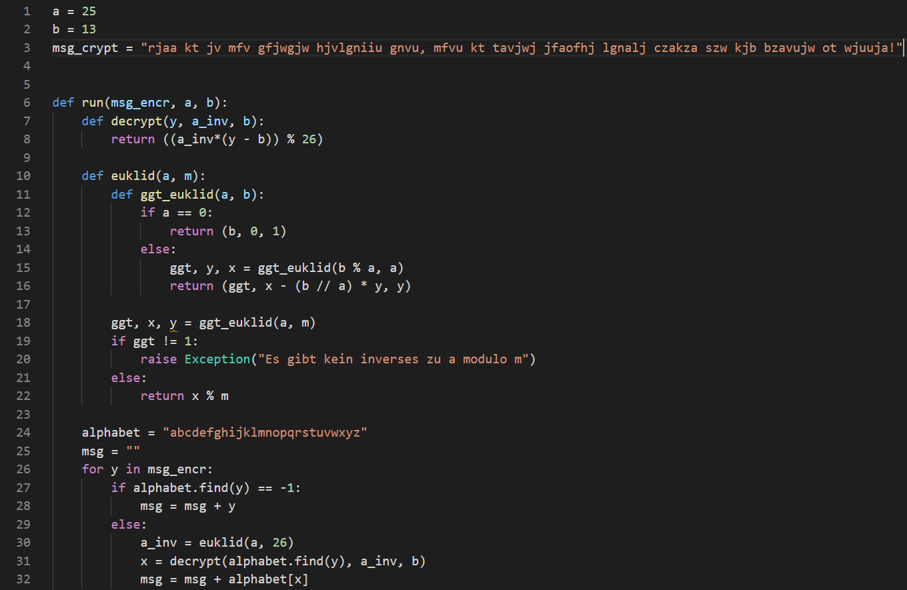
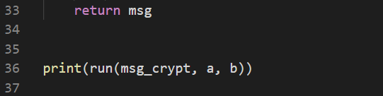
Level 6
Level 6
Standalone LVL 6 –Part 1 Entschlüsselung

Slide 23
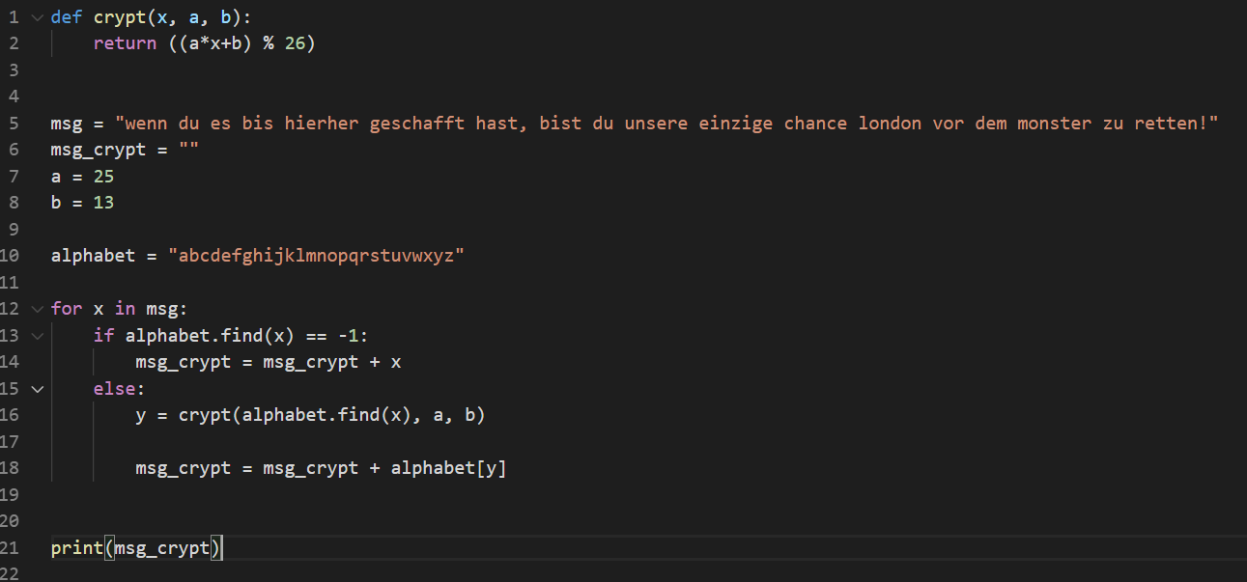
Level 6
Level 6
Lösung
Methode zum Verschlüsseln Buchstaben Modulo-Operator
Keys/Schlüsselpaar
Check ob Alphabet-Zeichen
Kein Alphabet-Zeichen, dann übernehme einfach
Verschlüsselung
Setze verschlüsselte Nachricht zusammen
Ausgabe

